Slide 1

HOW TO PREPARATION DATA PREPARATION AND WRANGLING
Firman Brilian
Data Scientist
PT Len (PERSERO)

Slide 2
MY HISTORY
2018
2018
2016
2018
PT LEN (PERSERO)
SYSTEM DAN DATA ANALIS
DIVISI PENGEMBANGAN BISNIS DAN TEKNOLOGI
DATA SCIENCE INDONESIA
COMMUNITY PARTNERSHIP JAKARTA
FACEBOOK DEVELOPER CIRCLES BANDUNG
“Still keep growing up!”

Slide 3
INTRODUCTION

Slide 4
DATA SCIENCE ?

Slide 5
DATA SCIENCE
ilmu pengetahuan interdisiplin tentang metode komputasi untuk mendapatkan wawasan berharga yang dapat ditindaklanjuti dari kumpulan data yang mencakup tiga fase yaitu desain data, mengumpulkan data, dan analisis data. Sebagai ilmu interdisiplin, data science mempunyai definisi yang berbeda-beda dari akedemisi maupun praktisi yang berkecimpung di dalamnya.

Slide 6
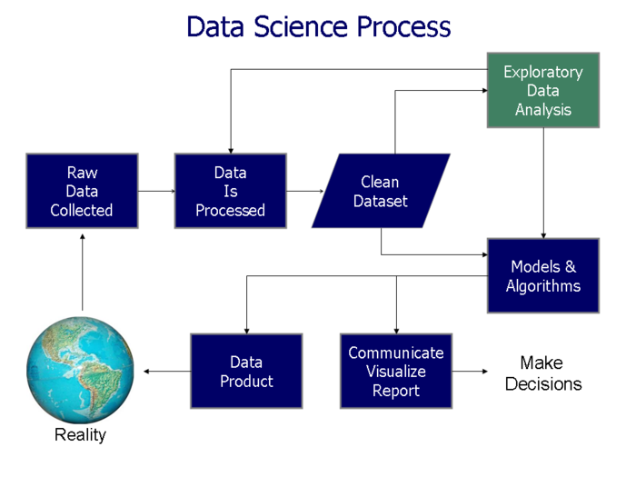
Cara Bekerja Data Science

Slide 7
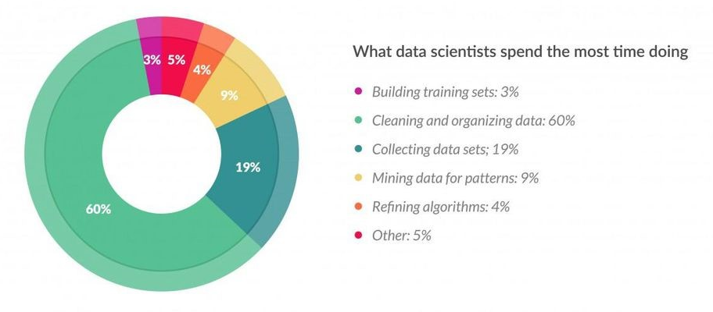
WHAT DATA SCIENTISTS SPENT THE MOST TIME DOING
WHAT DATA SCIENTISTS SPENT THE MOST TIME DOING
x
https://www.forbes.com/sites/gilpress/2016/03/23/data-preparation-most-time-consuming-least-enjoyable-data-science-task-survey-says

Slide 8
DATA WRANGLING ?

Slide 9
DATA WRANGLING
Data wrangling adalah proses membaca data dari berbagai sumber dan merubah isi dan struktur sehingga dapat digunakan untuk analisa.

Slide 10


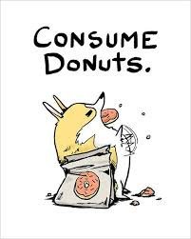
DATA PREPARATION

Slide 11
MISSING VALUE
NA ➔ Not Availaible
NULL
NAN ➔ NOT AND NUMBER

Slide 12
Factor
Factor adalah suatu variable di R yang menyimpan daftar nilai-nilai kategori atau nominal.
Berikut adalah beberapa contoh daftar nilai kategori yang bisa disimpan dalam factor:
Nama bulan: Januari, Februari, Maret.

Slide 13
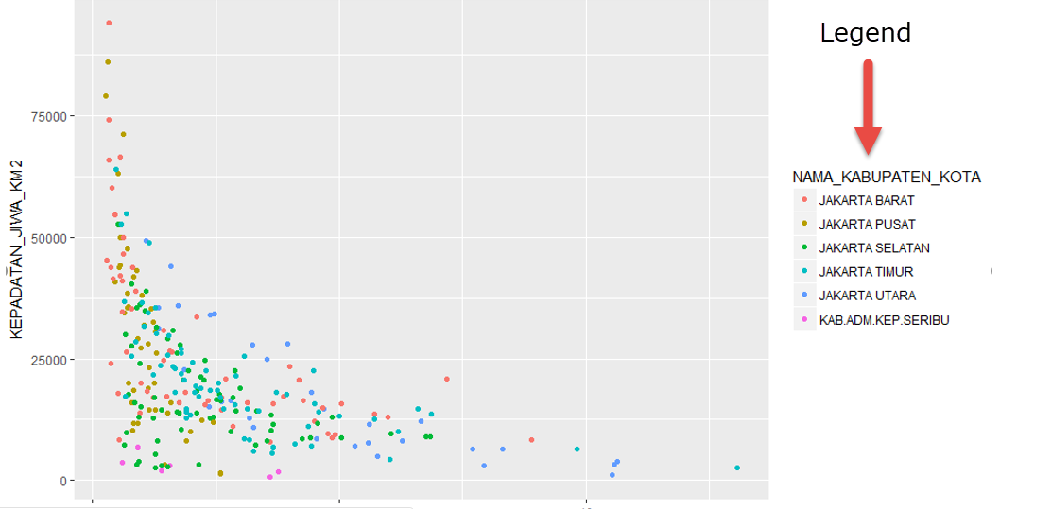
When Use Factor
memastikan bahwa variable yang kita gunakan memiliki data terbatas (diskrit)
dan menginformasikan kepastian ini kepada function atau model analisa yang kita gunaka

Slide 14
R Programming

Slide 15
DATA PROFILING
Kita akan mengidentifikasi pola-pola yang terdapat pada suatu kolom data.
Dan membandingkannya dengan ekspektasi atau ukuran scientific yang wajar, untuk menemukan data yang perlu diperbaik

Slide 16
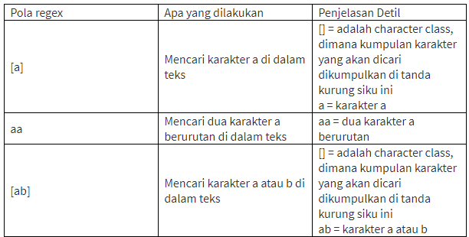
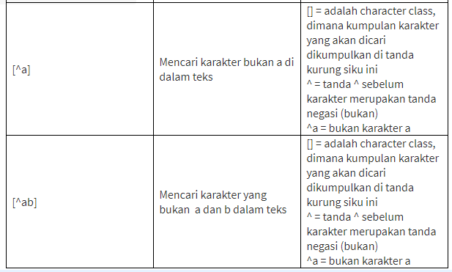
POLA REGEX

Slide 17
CLEANSING ?

Slide 18
DATA ENRICHMENT ?

Slide 19
DATA KOTOR
PROFILLING
DATABASE
DATA CLEANSING
STANDARISASI
DATA CLEANSING
MISSING VALUE
DATA CLEANSING
DEPLIKASI
DATA ENRICHMENT

Slide 20
TOOLS
PYTHON, R, SQL, MATLAB Dll
POWER BI, QLIKVIEW, TABLEAU, HIGHTCARTS, SISENCE, PLOOTY, Dll
ALGORITMA ( KNN, LDA, PCA, NAÏVE BAYES, CART (Classification and Regreesion Trees) , Dll
OPEN REFINE, DRAKE

Slide 21
firman.brilian@len.co.id
That’s all. Thank you! ☺
Any Questions?
firmanbriliant@gmail.com
More Visit
https://len.co.id

